Slide 1
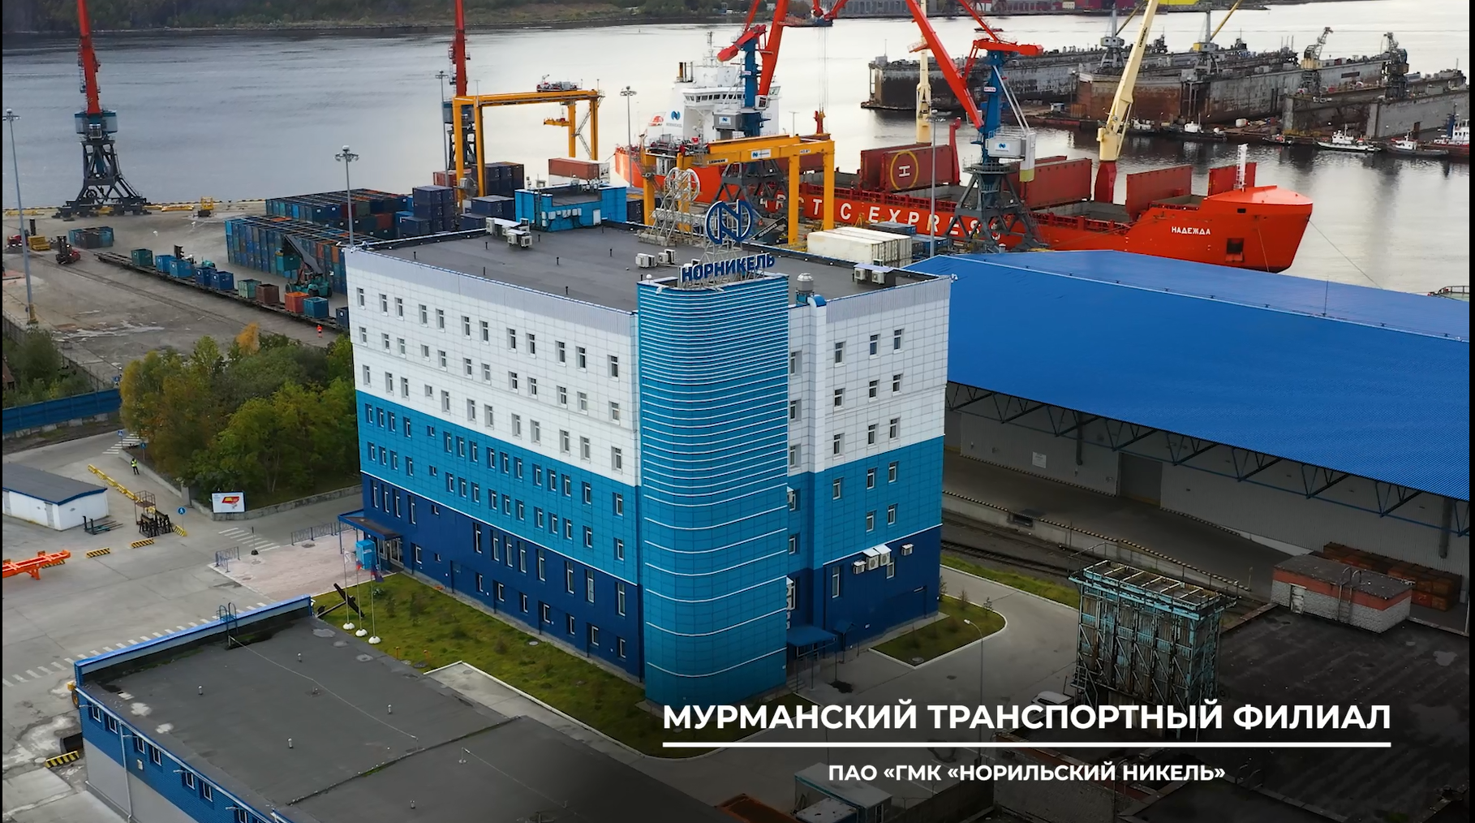
Февраль 2021
Промышленная безопасность и охрана труда
Световая демаркация и визуализация

Slide 2
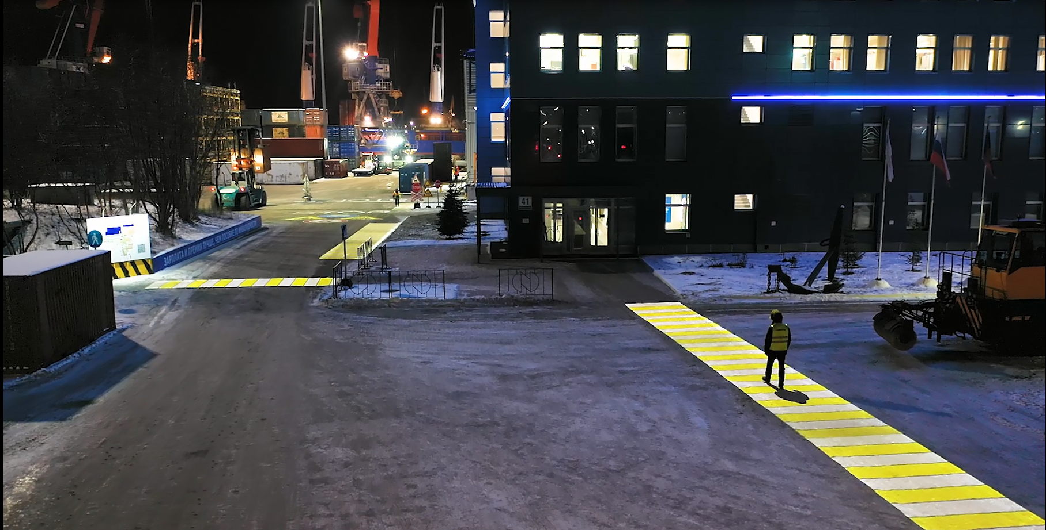
Световая демаркация и визуализация
Техническое решение для сложных климатических условий

Slide 3
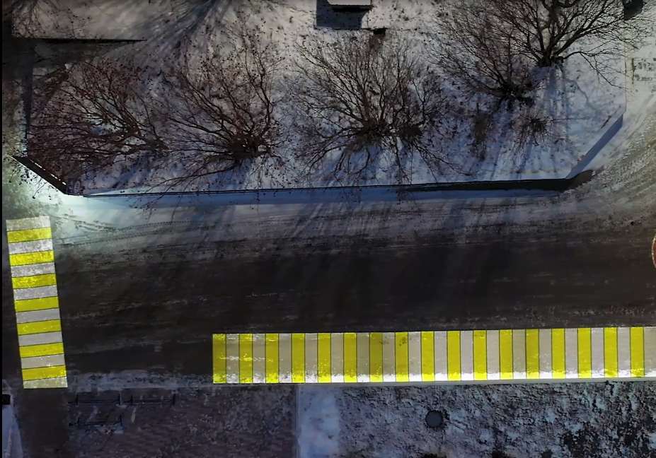
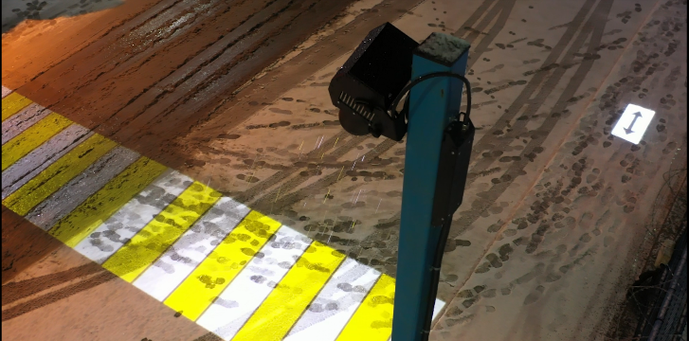
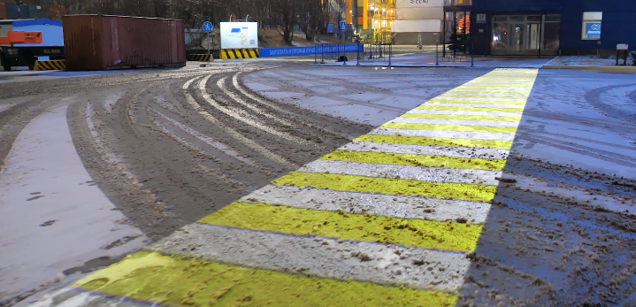
Световая демаркация и визуализация
Обозначены все безопасные маршруты передвижения и пешеходные дорожки на терминале;
Погодные условия и состояние площадок не влияют на качество проекции.

Slide 4
Световая демаркация и визуализация
Перед опасными зонами есть соответствующие знаки об опасности.
Для автотранспорта указано ограничение скорости передвижения.
Обозначены постоянно опасные зоны (крановые колонки)

Slide 5
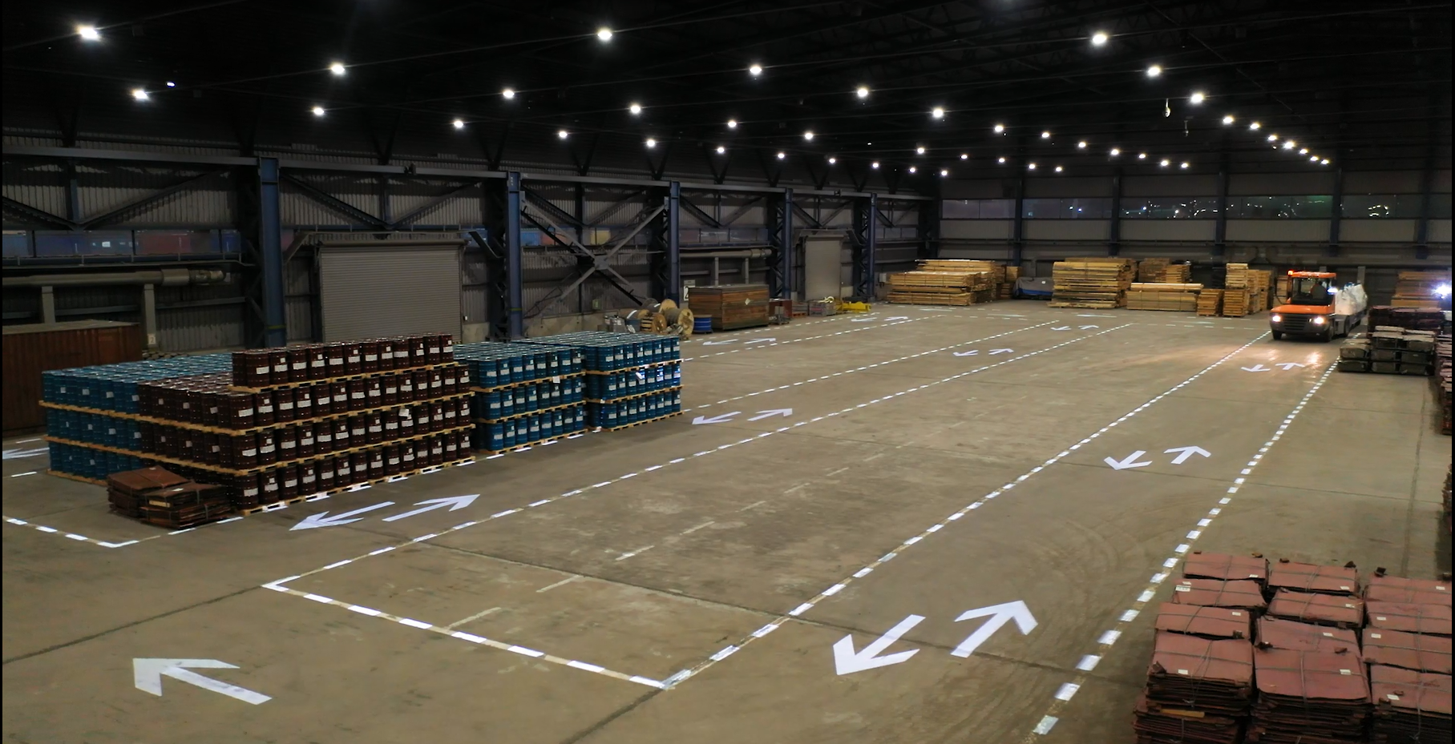
Световая демаркация и визуализация
В крытом складе полностью размечены маршруты движения СДМ филиала, а также места складирования груза:

Slide 6
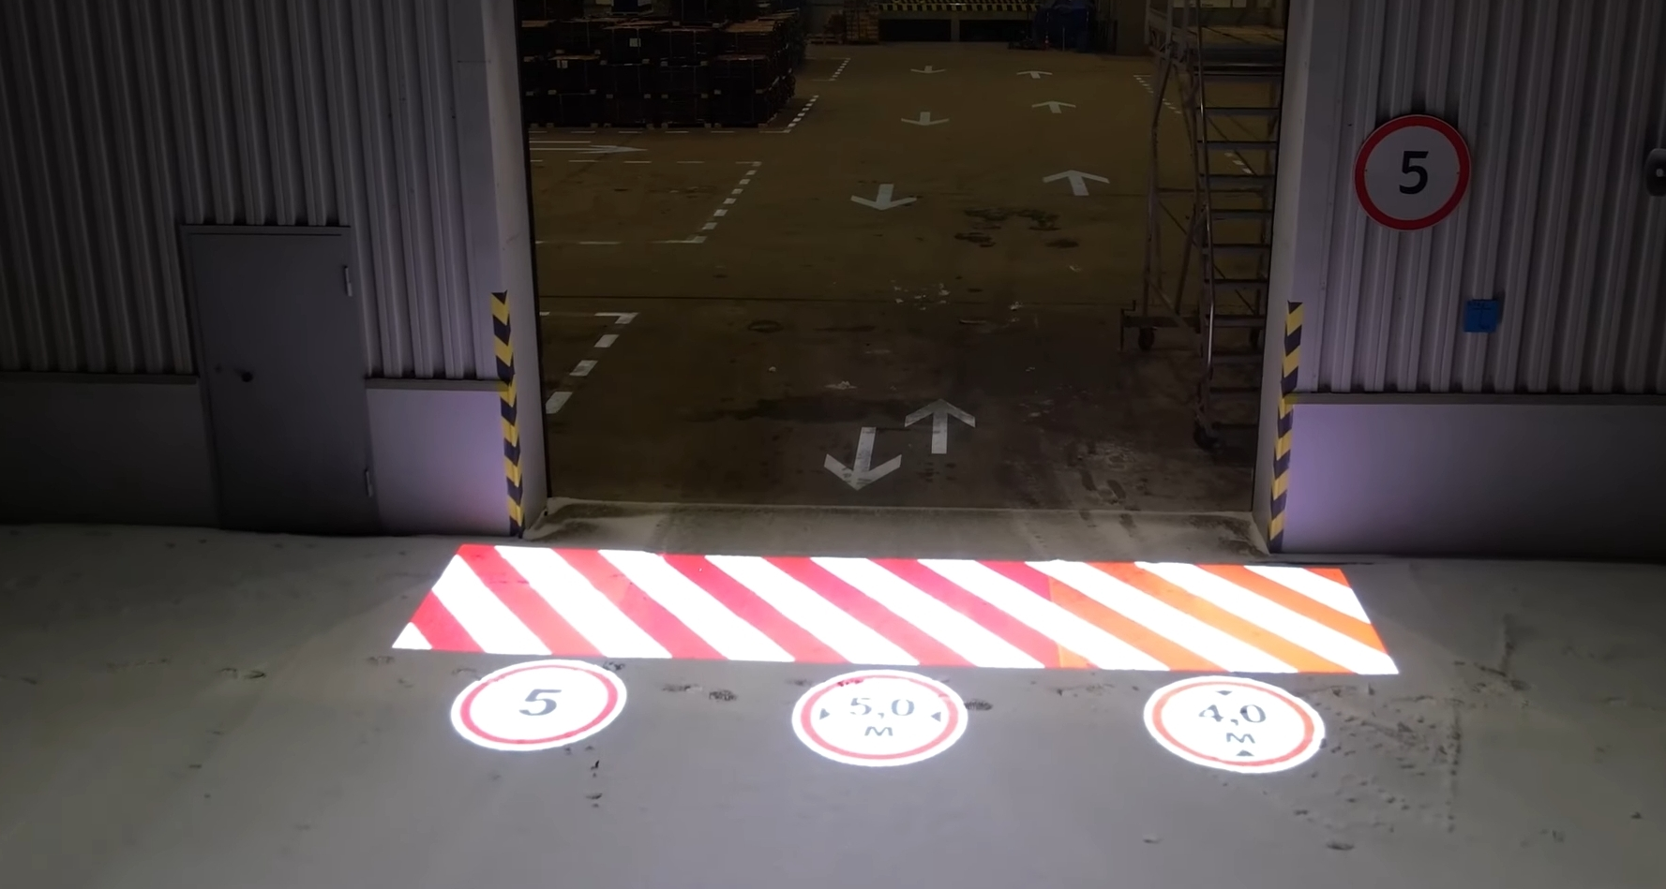
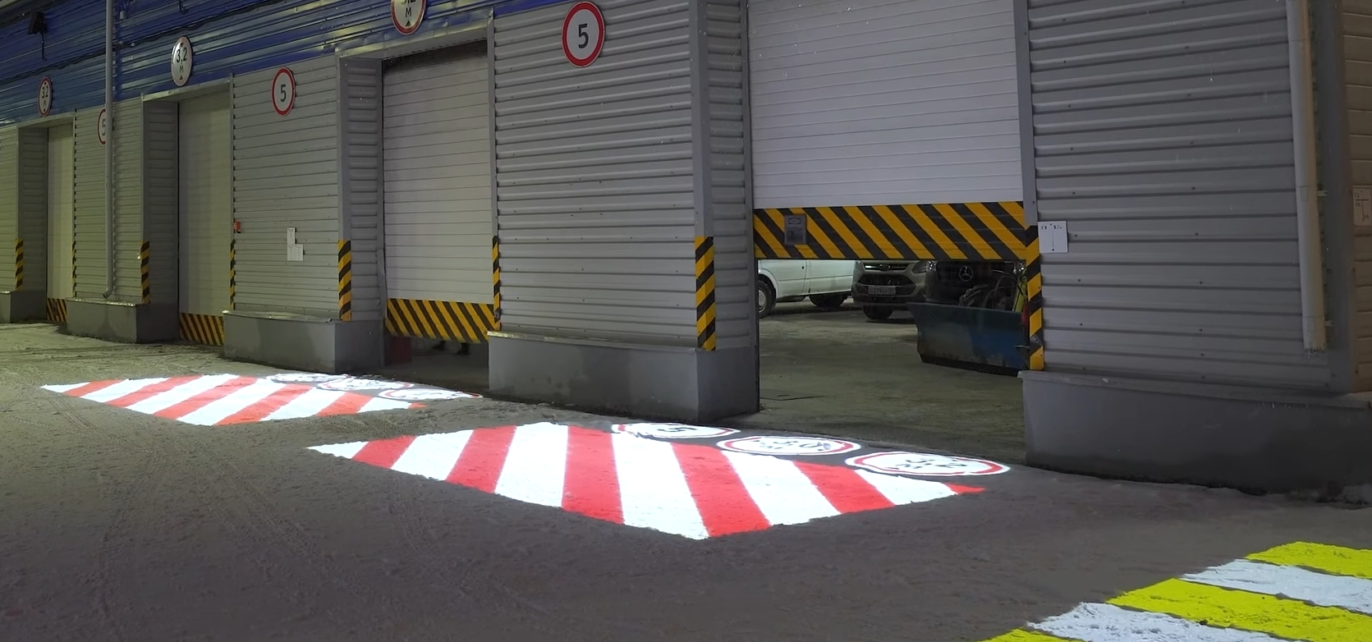
Световая демаркация и визуализация
Предупреждение работников о выезжаю транспорте

Slide 7
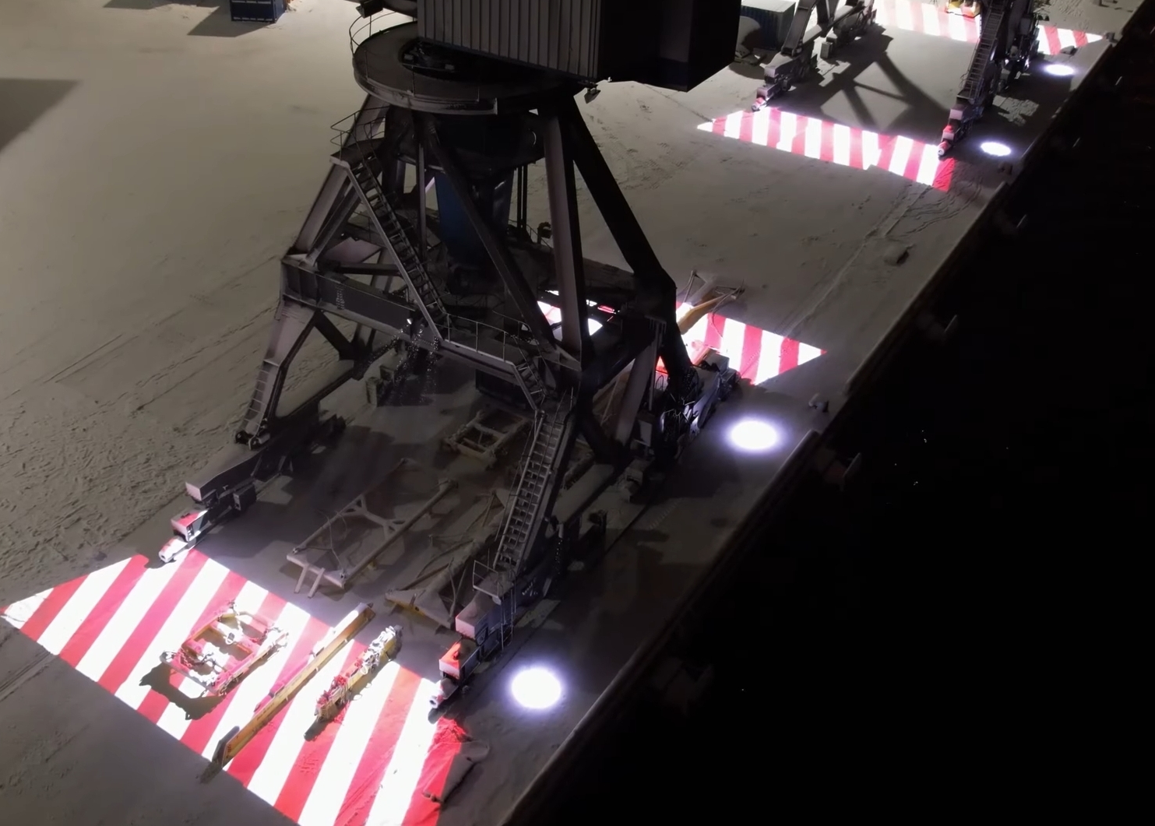
Световая демаркация и визуализация
Предупреждение о работе портальных кранов

Slide 8
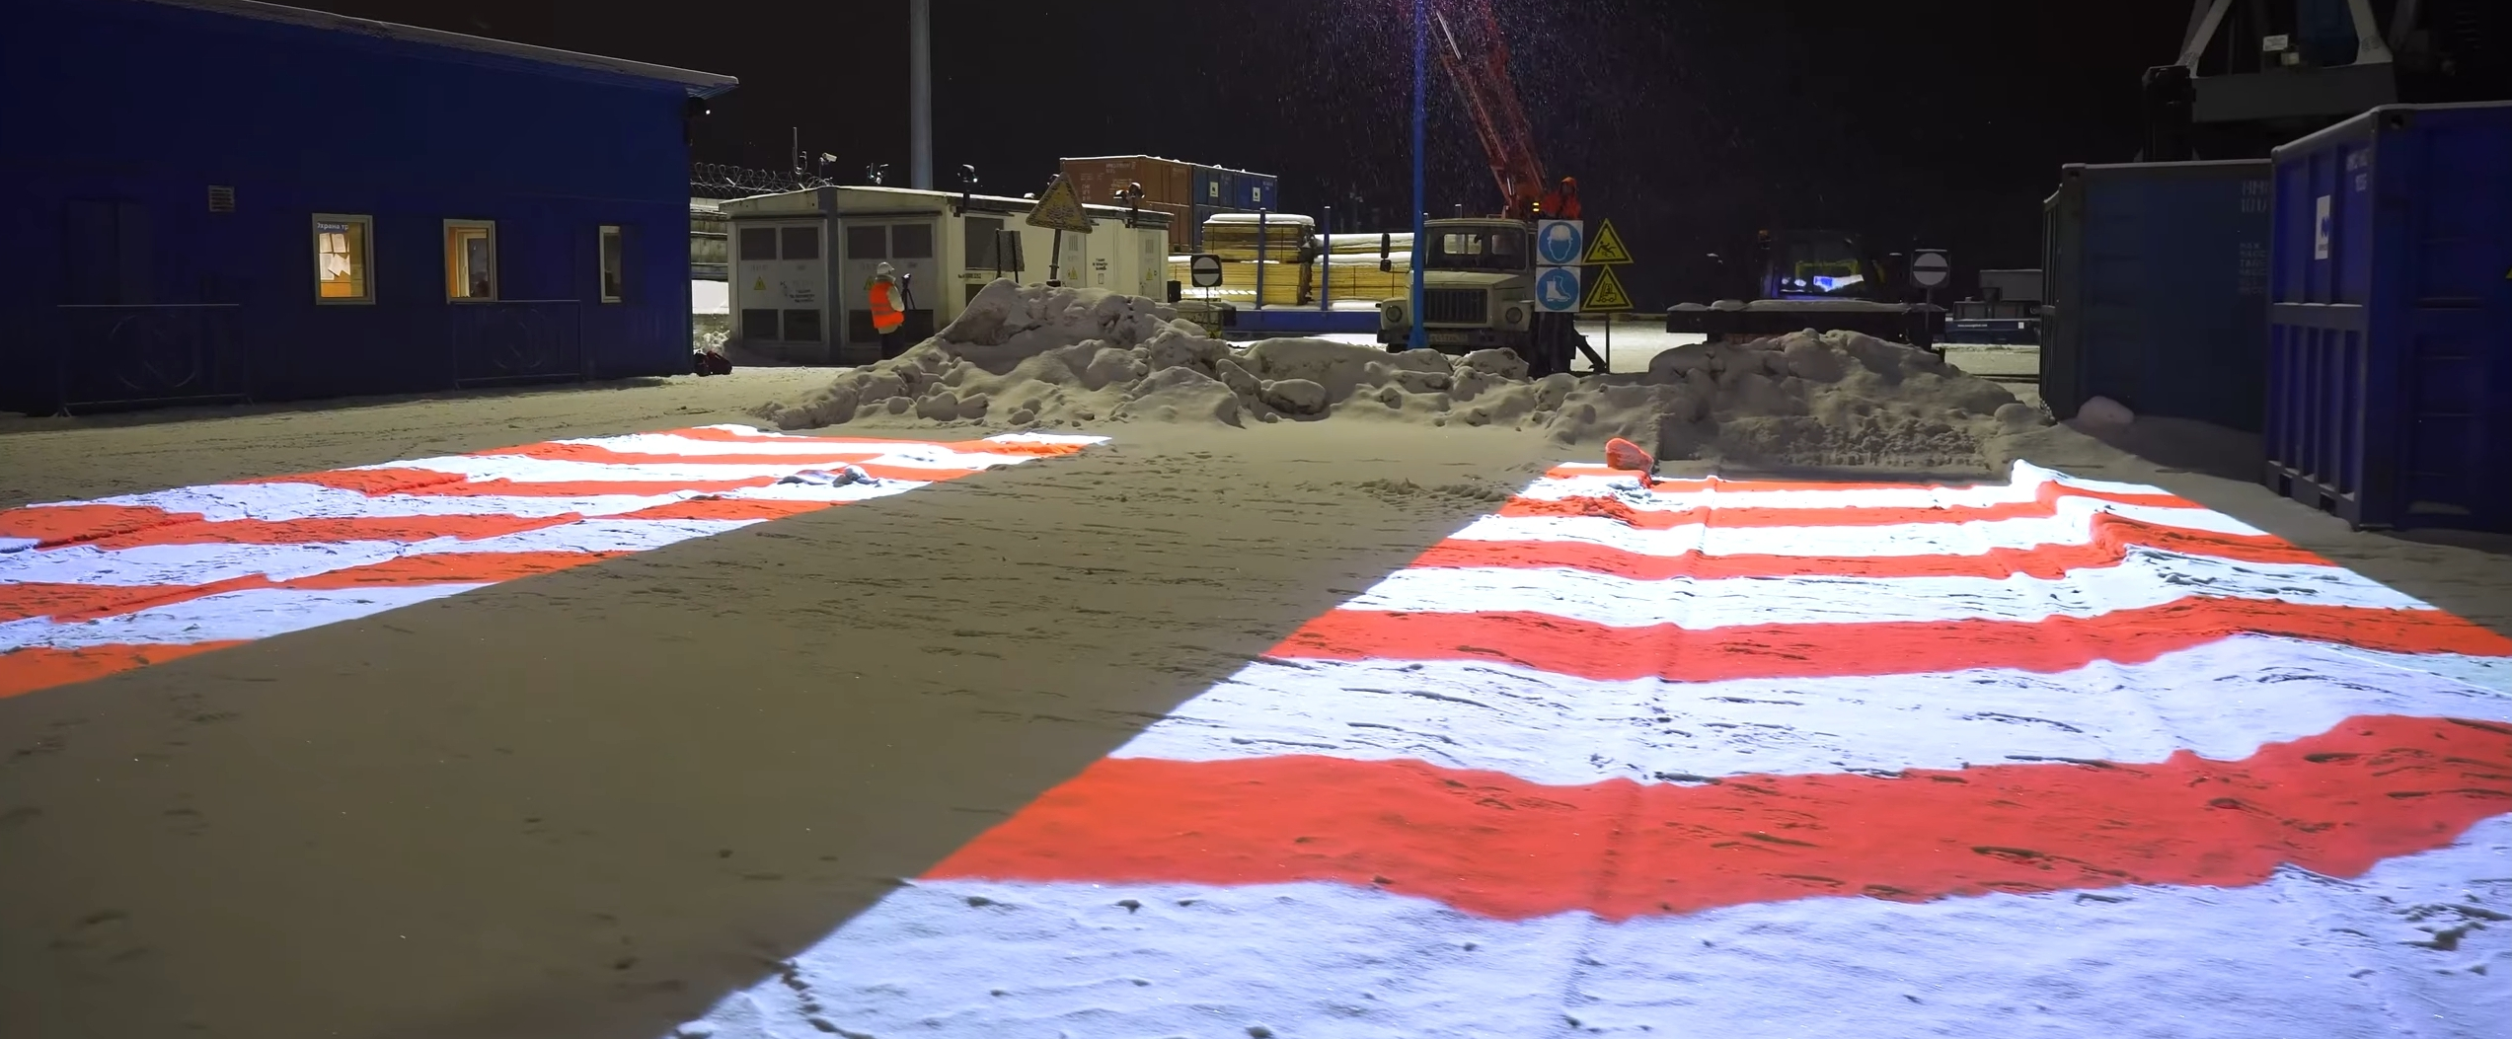
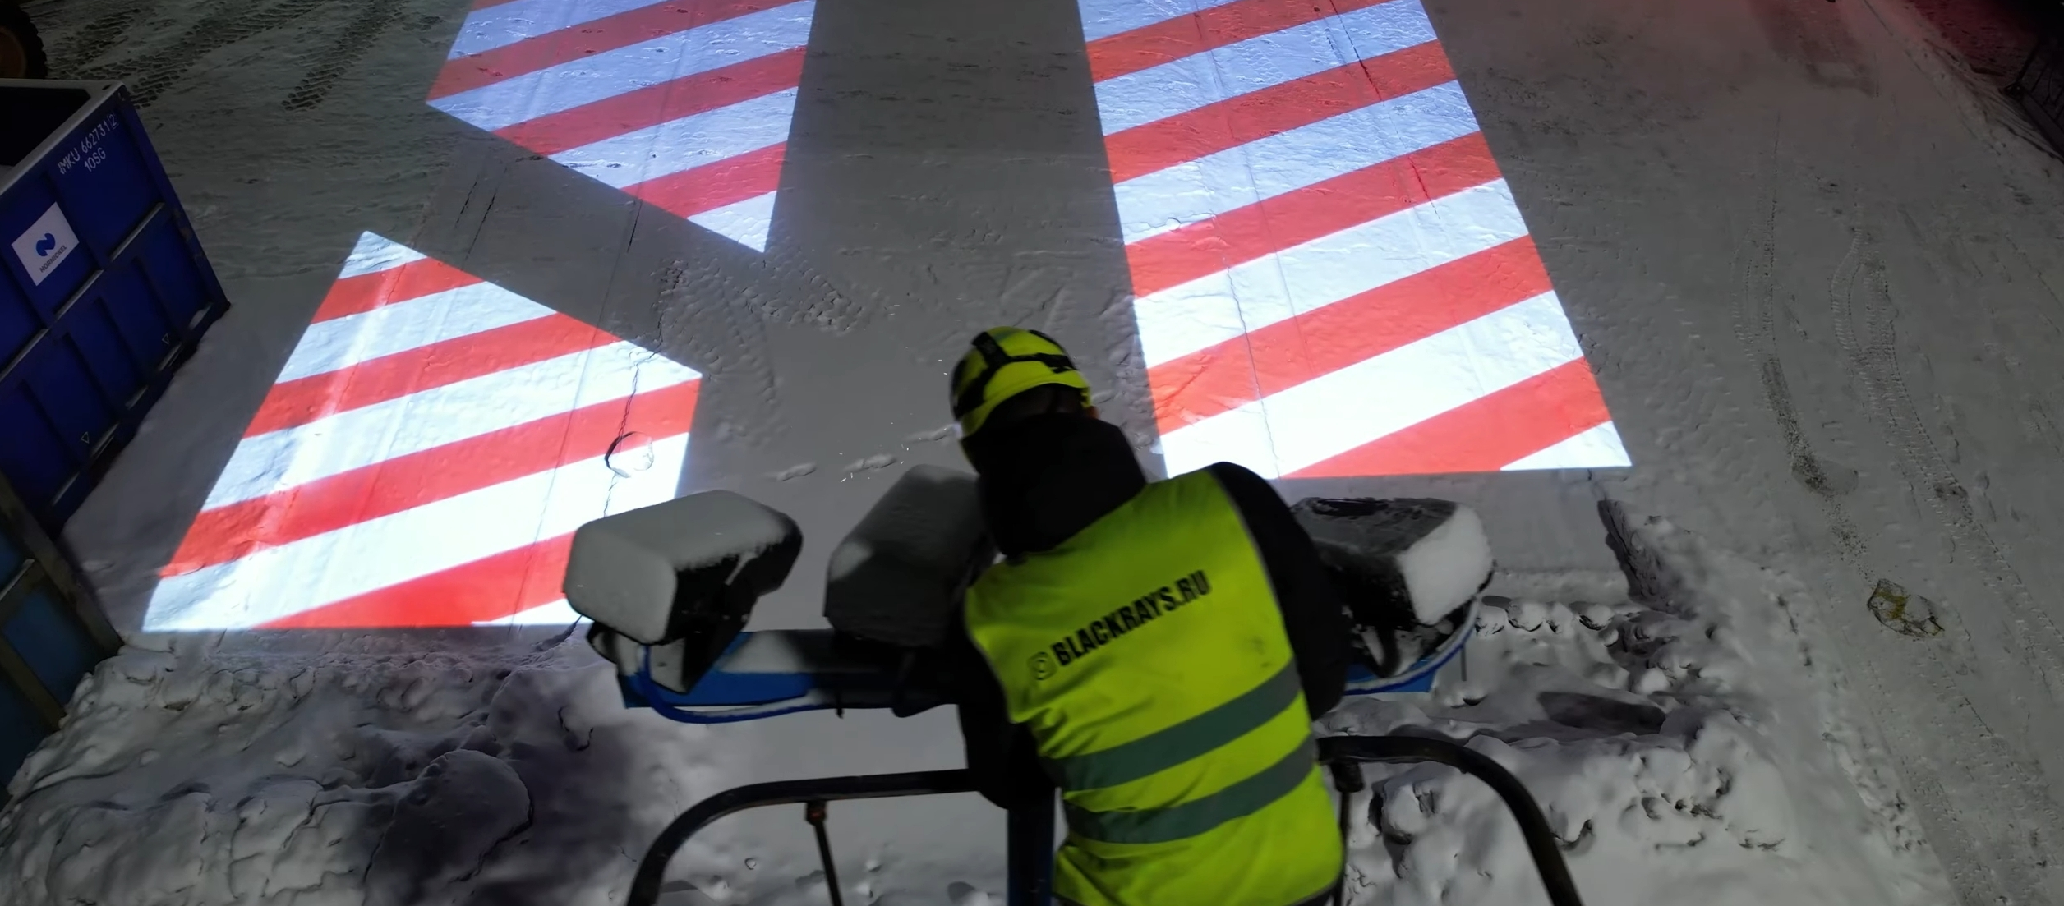
Световая демаркация и визуализация
Ж\Д диспетчер включает предупреждение о подачи вагонов

Slide 9
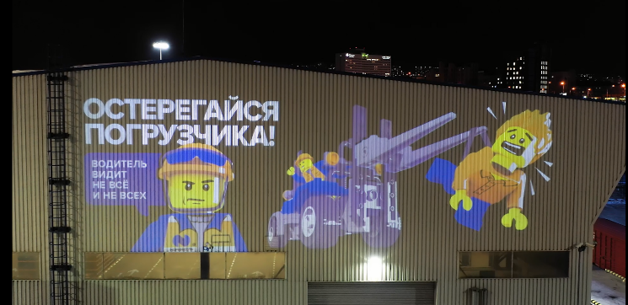
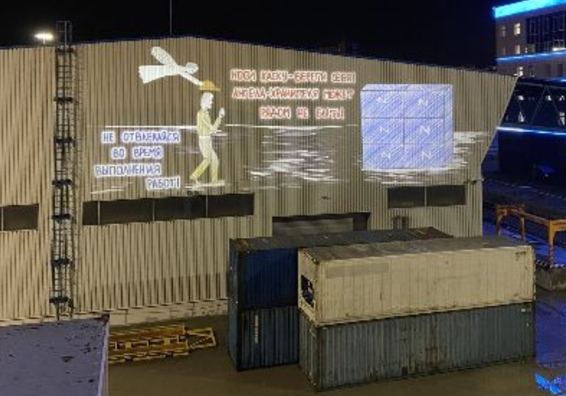
Световая демаркация и визуализация
Фасад крытого склада используется для агитации по ОТиПБ:

Slide 10
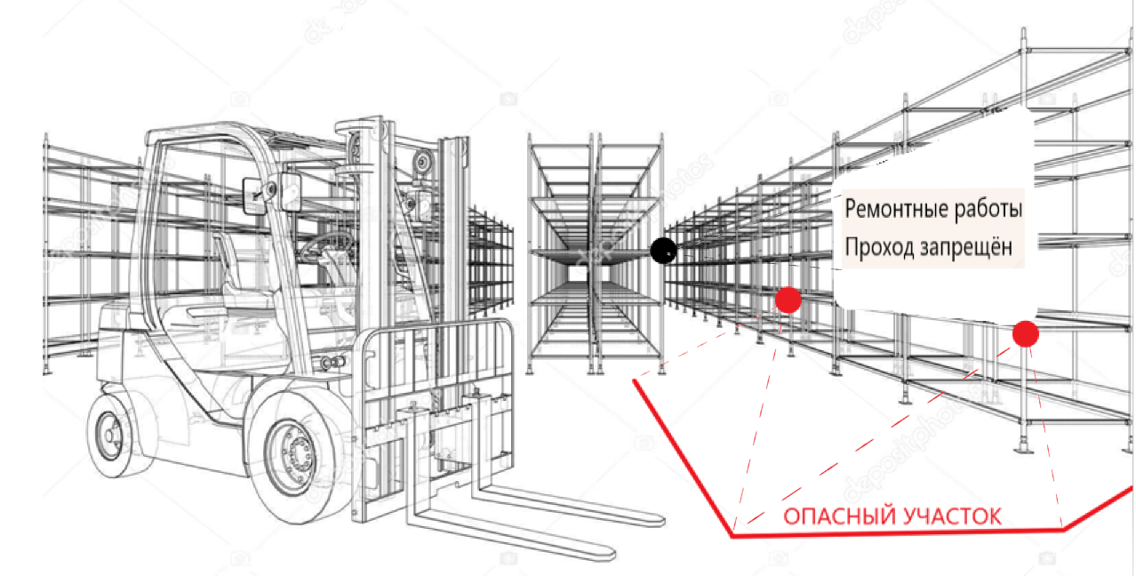
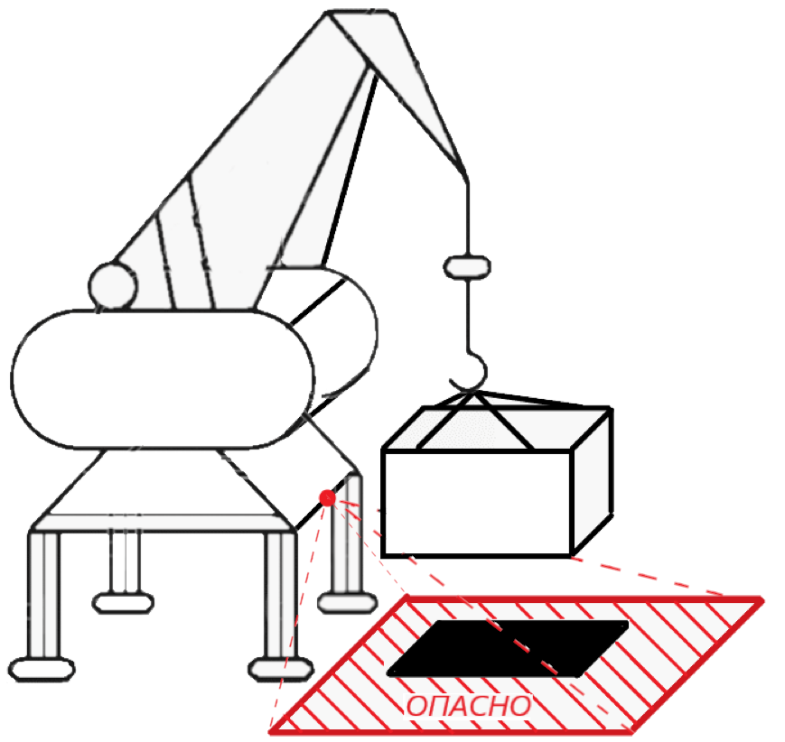
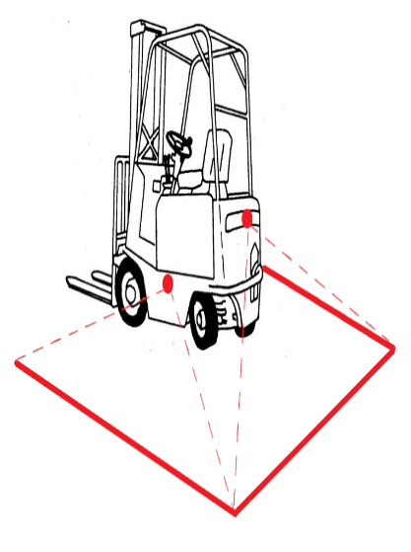
Световая демаркация и визуализация
Новые решения по повышению безопасности труда на перегрузочном терминале – это идеи сотрудников

Slide 11
СПАСИБО ЗА ВНИМАНИЕ!

